Slide 1
Zlomky
Vypracovala: Mgr. Silvia Mariašová

Slide 2
Z čoho sa skladá zlomok?
2 - čitateľ
- zlomková čiara
3 - menovateľ

Slide 3
Čitateľ predstavuje číslo, koľko z celku vyberáme.
Menovateľ predstavuje číslo, na koľko častí sa celok delí.
Zlomková čiara nahrádza znamienko delenia.

Slide 4
Úprava zlomku na základný tvar
Zlomok upravíme na základný tvar tak,
že nájdeme najväčšie možné číslo,
ktorým sa dá vydeliť čitateľ aj menovateľ.

Slide 5
Do základného tvaru upravujeme zlomky pomocou krátenia zlomkov.
Zlomok je v základnom tvare, keď čitateľ
aj menovateľ sú čísla nesúdeliteľné,
tzn. nedajú sa deliť žiadnym iným rovnakým číslom než číslom 1.
:2
:3
:2
:2
:3
:2

Slide 6
Kráťme zlomky do základného tvaru:

Slide 7
Úprava zlomkov na zlomky s rovnakým menovateľom:
Ak chceme upraviť dva alebo viacero zlomkov na zlomky s rovnakým menovateľom, tak zlomky musíme rozšíriť.
Rozširovanie zlomkov:
Hodnota zlomku sa nezmení, ak vynásobíme čitateľa a menovateľa zlomku tým istým číslom rôznym od nuly.

Slide 8
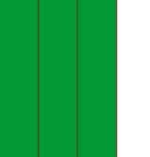
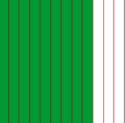

Slide 9
Upravme dva zlomky na zlomky s rovnakým menovateľom:
3.5 15
4.5 20
2.2 4
10.2 20

Slide 10
Precvičme si to:
5 4
2 3
3 7
7 3
9 2
8 4

Slide 11
Riešenie:
5 15 4 8
2 6 3 6
3 9 7 49
7 21 3 21
9 9 2 4
8 8 4 8

Slide 12
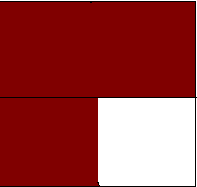
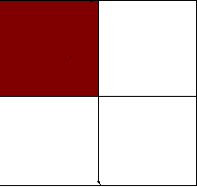
Porovnajme zlomky:

Slide 13
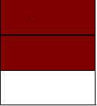
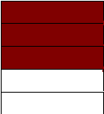
Porovnajme zlomky:

Slide 14
Porovnajme zlomky:
7.11
>
8.9

Slide 15
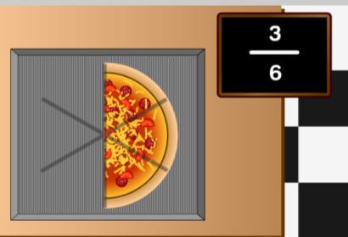
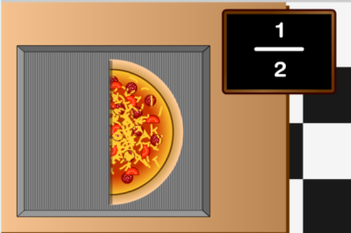
KONIEC
Ďakujem
za pozornosť !!!

